Slide 1
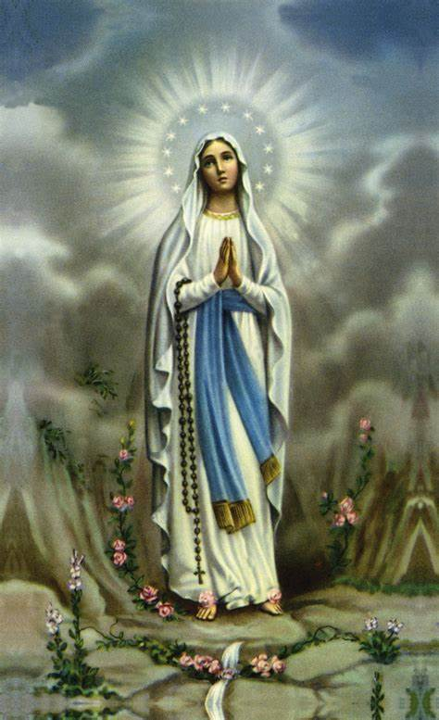
KATECHEZA 42
TEMAT: MAJ MIESIĄCEM
MATKI BOŻEJ

Slide 2
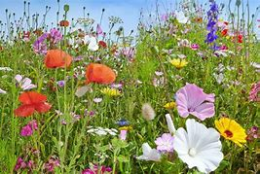
Nauczymy się na początku takiej rymowanki:
DLA MARYI,
BOŻEJ MATKI
KWITNĄ W MAJU
WSZYSTKIE KWIATKI

Slide 3
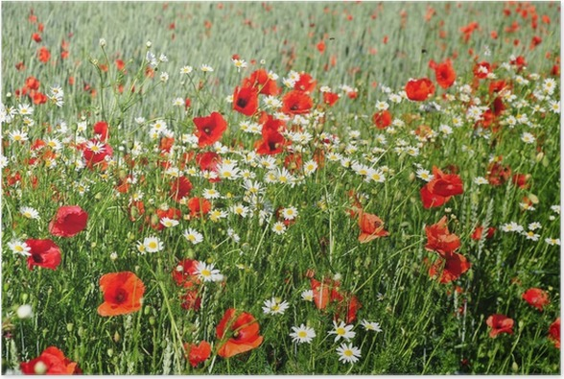
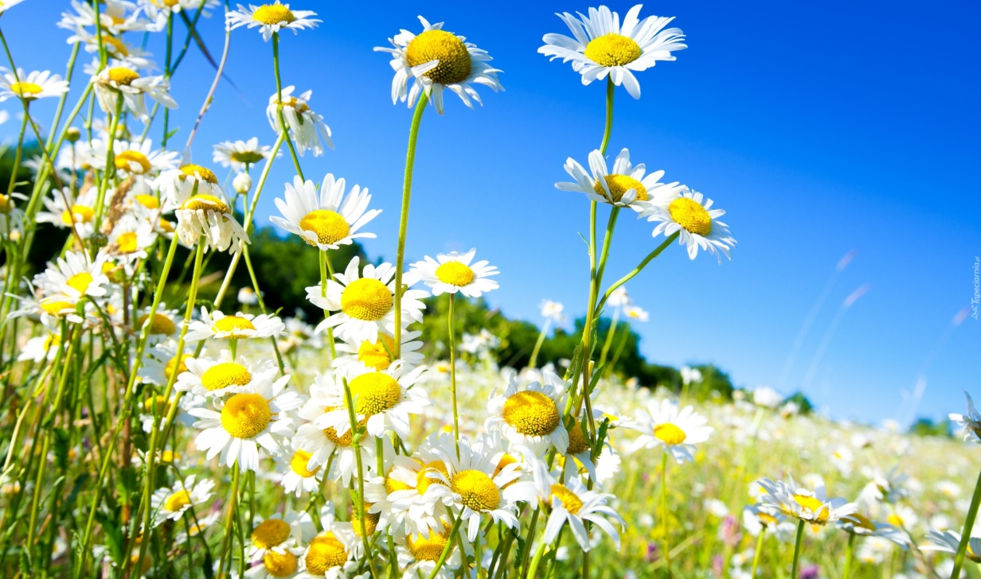

Slide 4
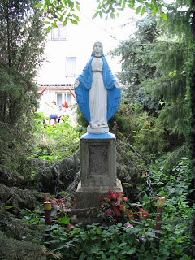
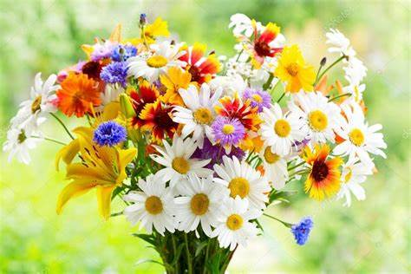
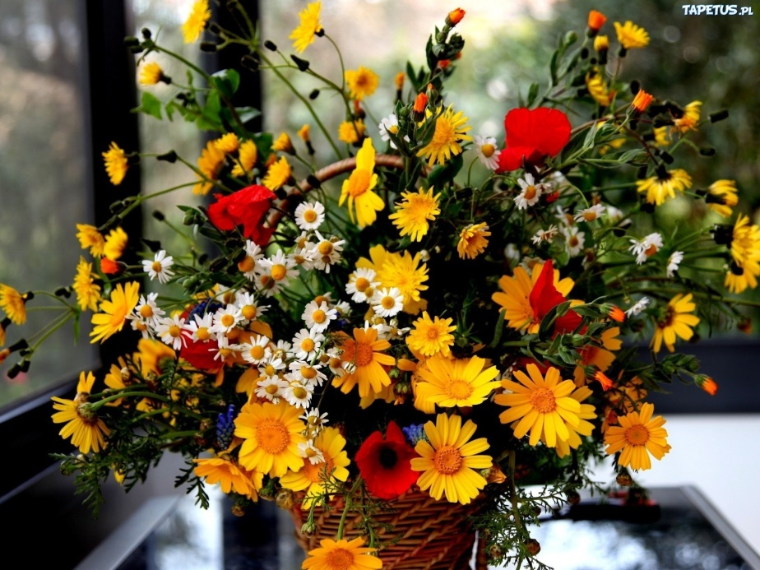

Slide 5
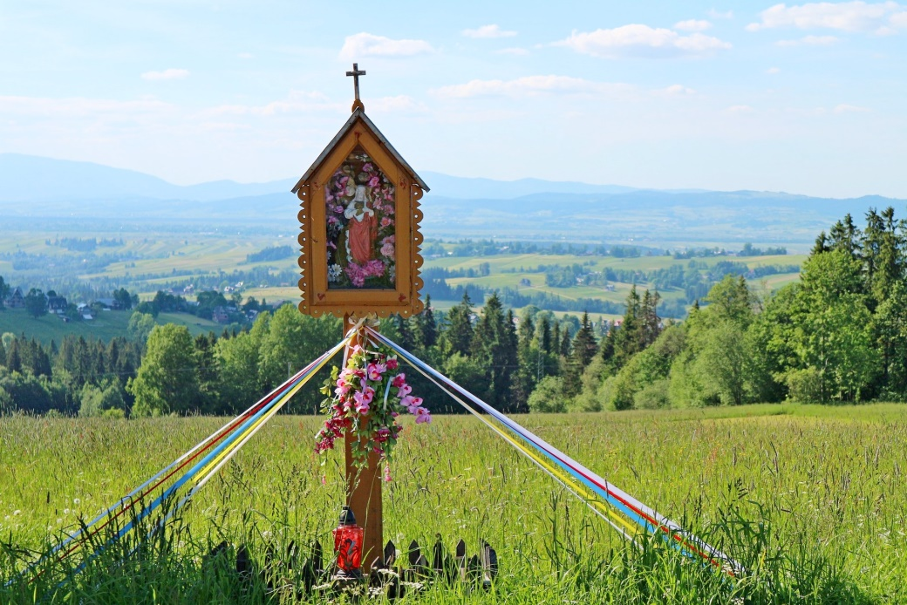
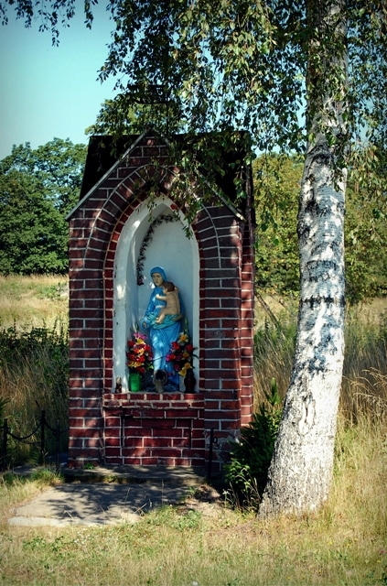

Slide 6
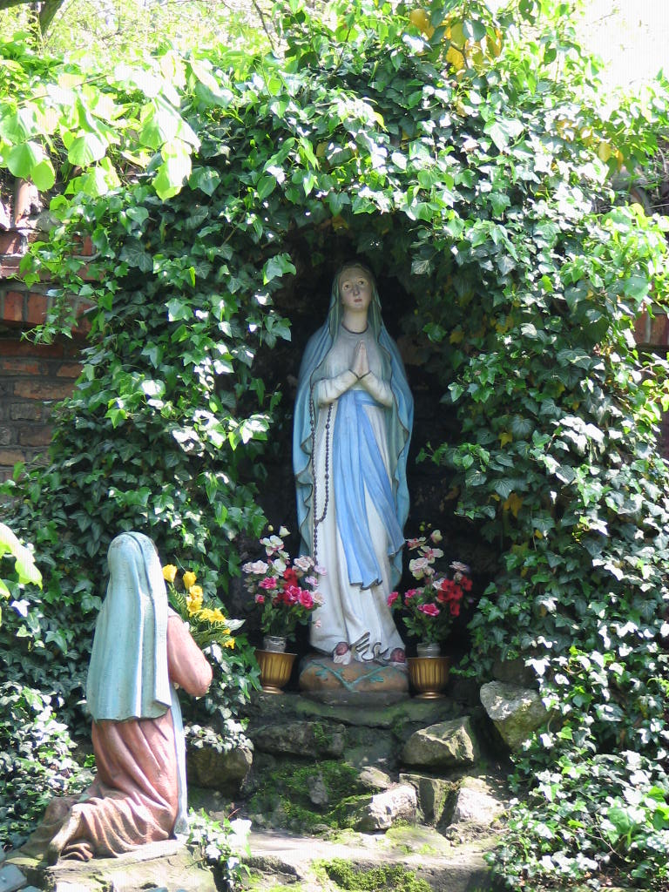
Matko najmilsza – módl się za nami
Królowo Aniołów – módl się za nami
Pocieszycielko strapionych – módl się za nami
Wspomożenie wiernych – módl się za nami

Slide 7
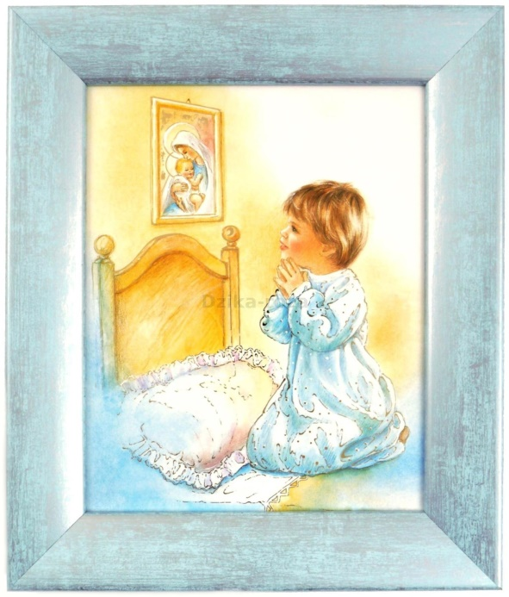
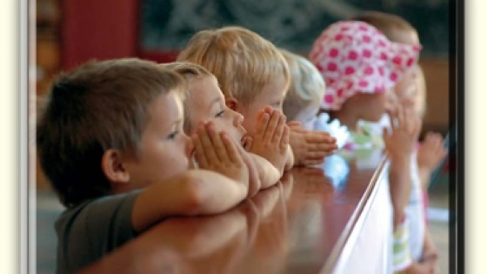
Pomódl się z rodzicami słowami Litanii
do Matki Bożej

Slide 8
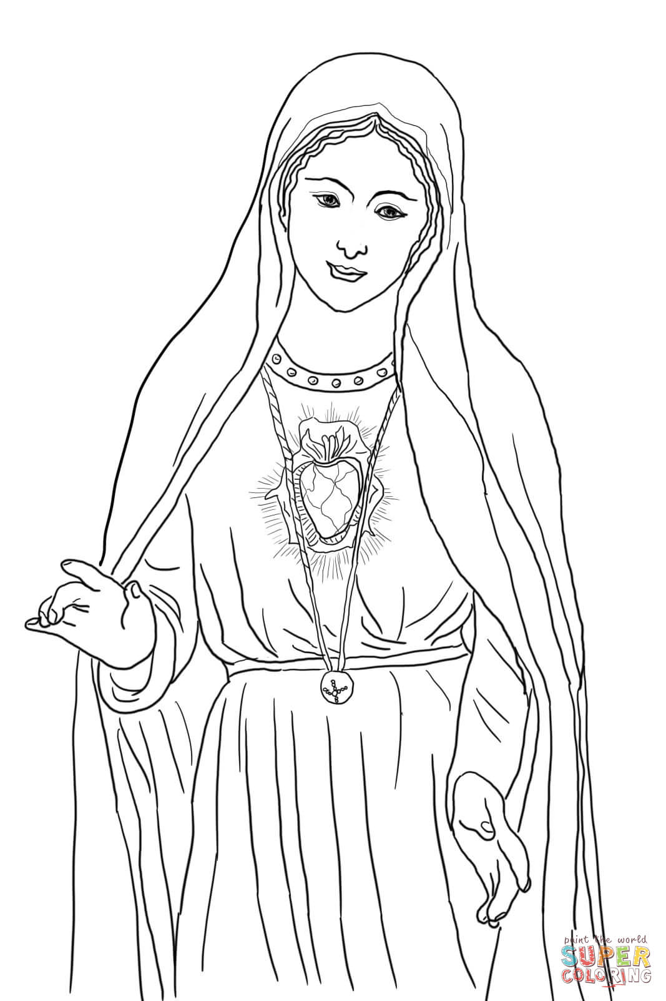
Skopiuj i pokoloruj obrazek

